Slide 1



I Jornada d’INFERMERIA d’ACEBA
Píndoles d’experiències de les EBAs
“A propòsit de l’eutanàsia”
Rosa Margarit Taulé.
Referent de la prestació de l’Eutanàsia.
CAP Muralles
8 de juny de 2023

Slide 4

gestió de les emocions
la família en contra de la decisió(2 fills)
religió evangelista
falta de suport emocional
domicili fora d’àmbit
crear un guió per fer les gravacions dels documents a recollir
enregistrament en video de les DVA
poca agilitat amb l’aplicatiu
penjar els documents per duplicat
gestionar habitació en un altre proveïdor
família col·laboradora
cohesió d’equip
suport de la dirección del CAP Muralles
suport en tot moment de la Unitat de Planificació de la Regió Sanitària Camp de Tarragona i del PRAM
creixement personal i d’equip

Slide 5


Rol d’infermeria envers la Prestació de l’Eutanàsia.

Slide 6
Rols claus dels professionals infermers
Acompanyar el pacient durant tot el procés des de la sol·licitud fins a l’execució de la prestació en ambdues modalitats (eutanàsia activa, suïcidi assistit).
Vetllar per la continuïtat assistencial, l’atenció integral i el confort, la coordinació del procés i la comunicació amb el pacient i família.
Respectar la intimitat i el dret a la confidencialitat en tot moment.
Registrar totes les actuacions i documents a la història clínica del pacient i a l’aplicatiu.

Slide 7
Abans de la prestació
acompanyar en la presa de decisions
oferir DVA i altres possibilitats
promoure l’atenció integral de la persona atesa, mitjançant la identificació necessitats emocionals
activar la col·laboració d’altres professionals necessaris ( treballador social, psicòleg, farmacèutic...).
participar en l’intercanvi d’informació, conjuntament amb l’MR en el procés deliberatiu resolent qüestions tan importants com el perquè, on, quan o amb qui... vol portar a terme la prestació.
fer accessibles i entenedors els documents a presentar
facilitar la informació necessària

Slide 8
Durant la prestació
pla de cures individualitzat adaptat a la modalitat, a l’àmbit i al tipus d’acompanyament i registre a la història del pacient
auto administrada o assistida
accés intravenós, administrar fàrmacs, el confort, retorn dels fàrmacs sobrants
domiciliari o hospitalari
ser mediadora entre els serveis sanitaris implicats
garantir el confort al pacient i la família

Slide 9
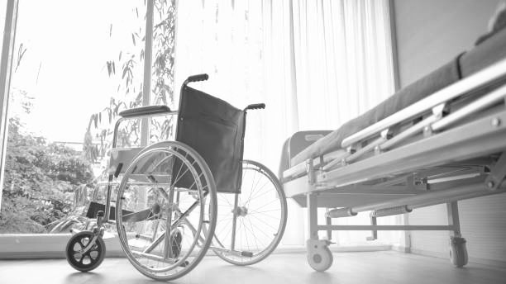
Després de la prestació
oferir les cures després de la mort
acompanyar al dol de la família en col·laboració amb altres professionals

Slide 11

I Jornada d’INFERMERIA d’ACEBA
“Nuestros miedos no detienen a la muerte sino a la vida”
Elisabeth Kübler-Ross
Moltes gràcies!

